Slide 1
Británie a Irsko
Registrační číslo projektu: CZ.1.07/1.1.38/02.0025
Název projektu: Modernizace výuky na ZŠ Slušovice, Fryšták, Kašava a Velehrad
Tento projekt je spolufinancován z Evropského sociálního fondu a státního rozpočtu České republiky.
Autor: Mgr. Jana Kalandrová
Škola: Základní škola Fryšták, okres Zlín

Slide 2
Anotace:
Digitální učební materiál je určen k seznámení žáků se státy Británie a Irsko.
Materiál představuje státy západní Evropy Británie a Irsko.
Je určen pro předmět zeměpis, 7. ročník.
Tento materiál vznikl jako doplňující materiál k učebnici: Demek, J., Mališ, I., Zeměpis 7 pro základní školu – Zeměpis světadílů. 1. vyd. Praha: SPN, 2008, ISBN 978-80-7235-383-5

Slide 3
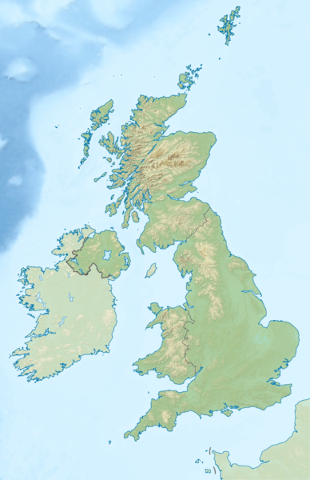
Británie - poloha
Britské ostrovy
Ostrov Velká Británie a severozápadní část ostrova Irsko
Atlantský oceán
Průliv La Manche

Slide 4
Británie – základní charakteristika
Spojené království Velké Británie a Severního Irska
Hl. město Londýn
62 mil. obyvatel
Rozloha 244 tis. km²
Měna libra
Jazyk angličtina

Slide 5
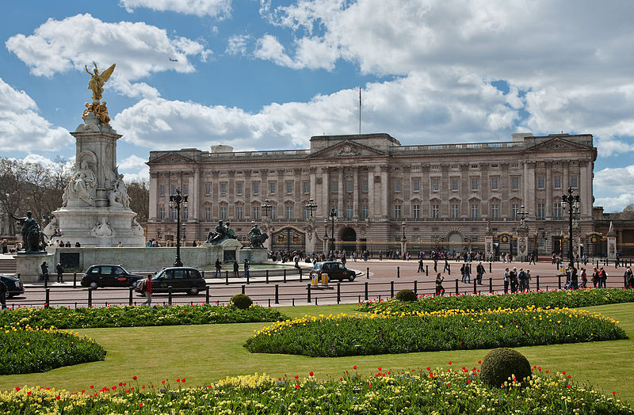
Británie – konstituční monarchie
Představitel státu je panovník
Královna Alžběta II.
Od roku 1952
Buckinghamský palác – sídlo britského panovníka

Slide 6
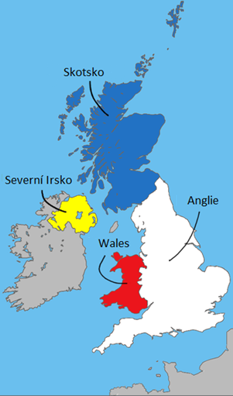
Spojené království Velké Británie a Severního Irska
Skládá se ze čtyř zemí
Anglie
Skotsko
Wales
Severní Irsko

Slide 7
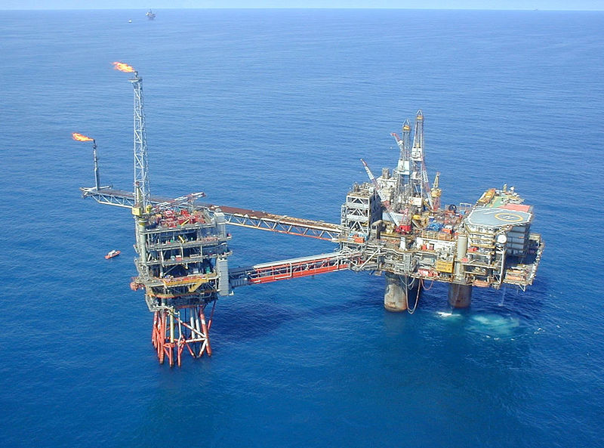
Británie – průmysl a těžba
Kolébka světového průmyslu
Těžba ropy
Severní moře
Chemický průmysl
Strojírenství
Elektronika, dopravní prostředky
Potravinářský průmysl
Těžba ropy v Severním moři

Slide 8
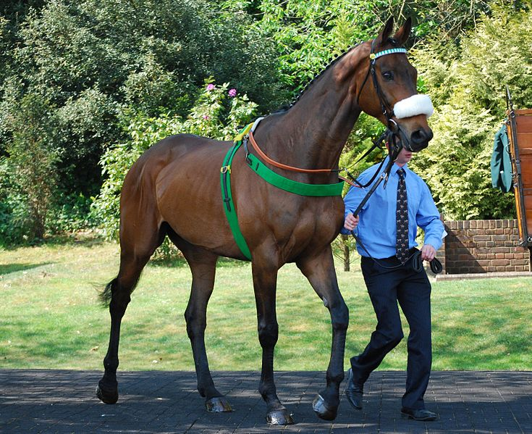
Británie – hospodářství
Převažují služby
Velké obchodní loďstvo
Dovoz surovin a výrobků z bývalých kolonií
Zemědělství
Chov skotu, ovcí, koní
Hospodářsky vyspělá země

Slide 9
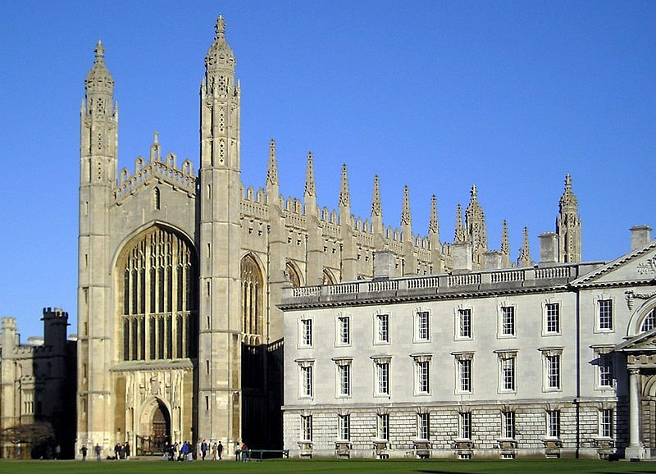
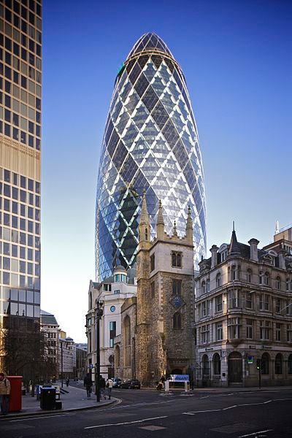
Británie – sídla
Cambridge – univerzitní město
Londýn - 30 St Mary Axe - The Gherkin (okurka)

Slide 10
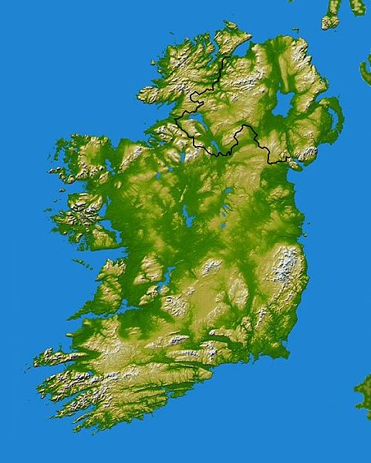
Irsko
Britské ostrovy – ostrov Irsko
Atlantský oceán
Irské moře
Keltské moře
„Zelený ostrov“
Nezávislost na Británii v roce 1921

Slide 11
Irsko
Irská republika
Hl. město Dublin
4,5 mil. obyvatel
Rozloha 70 tis. km²
Měna euro
Jazyk irština, angličtina

Slide 12
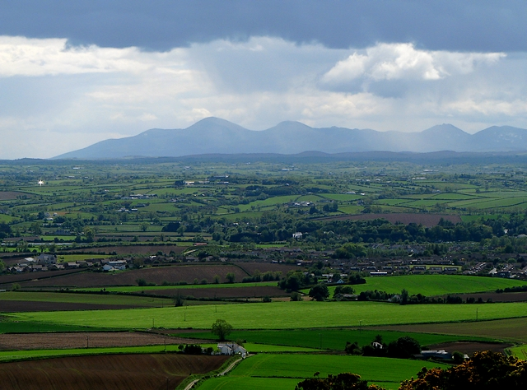
Irsko - hospodářství
Potravinářský průmysl
Zemědělství
Pastviny, skot a ovce
Těžba rašeliny
Výroba IT
Zelené pastviny

Slide 13
Použité zdroje
United Kingdom relief location map.png. In: Wikipedia: the free encyclopedia [online]. San Francisco (CA): Wikimedia Foundation, 2001-, 15. 4. 2012, 22:39 [cit. 2013-01-07]. Dostupné z: http://commons.wikimedia.org/wiki/File:United_Kingdom_relief_location_map.png?uselang=cs
Flag of the United Kingdom.svg. In: Wikipedia: the free encyclopedia [online]. San Francisco (CA): Wikimedia Foundation, 2001-, 14:46, 8 September 2008 [cit. 2013-01-07]. Dostupné z: http://commons.wikimedia.org/wiki/File:Flag_of_the_United_Kingdom.svg
Buckingham Palace, London - April 2009.jpg. In: Wikipedia: the free encyclopedia [online]. San Francisco (CA): Wikimedia Foundation, 2001-, 29. 8. 2009, 09:56 [cit. 2013-01-07]. Dostupné z: http://commons.wikimedia.org/wiki/File:Buckingham_Palace,_London_-_April_2009.jpg?uselang=cs
Beryl alpha from air.jpg. In: Wikipedia: the free encyclopedia [online]. San Francisco (CA): Wikimedia Foundation, 2001-, 21:14, 10 January 2007 [cit. 2013-01-07]. Dostupné z: http://en.wikipedia.org/wiki/File:Beryl_alpha_from_air.jpg
UK map countries DE.png. In: Wikipedia: the free encyclopedia [online]. San Francisco (CA): Wikimedia Foundation, 2001-, 13:32, 18 August 2010 [cit. 2013-01-07]. Dostupné z: http://commons.wikimedia.org/wiki/File:UK_map_countries_DE.png
Ballabriggs cropped.jpg. In: Wikipedia: the free encyclopedia [online]. San Francisco (CA): Wikimedia Foundation, 2001-, 21:28, 24 April 2011 [cit. 2013-01-07]. Dostupné z: http://en.wikipedia.org/wiki/File:Ballabriggs_cropped.jpg
30 St Mary Axe od Leadenhall Street.jpg. In: Wikipedia: the free encyclopedia [online]. San Francisco (CA): Wikimedia Foundation, 2001-, 14:54, 14 May 2011 [cit. 2013-01-07]. Dostupné z: http://en.wikipedia.org/wiki/File:30_St_Mary_Axe_from_Leadenhall_Street.jpg

Slide 14
Použité zdroje
KingsCollegeChapel.jpg. In: Wikipedia: the free encyclopedia [online]. San Francisco (CA): Wikimedia Foundation, 2001-, 15. 2. 2008, 09:33 [cit. 2013-01-07]. Dostupné z: http://cs.wikipedia.org/wiki/Soubor:KingsCollegeChapel.jpg
600x748-Carte-de-l'Irlande-R.jpg. In: Wikipedia: the free encyclopedia [online]. San Francisco (CA): Wikimedia Foundation, 2001-, 11. 12. 2010, 07:52 [cit. 2013-01-07]. Dostupné z: http://commons.wikimedia.org/wiki/File:600x748-Carte-de-l%27Irlande-R.jpg?uselang=cs
Flag of Ireland.svg. In: Wikipedia: the free encyclopedia [online]. San Francisco (CA): Wikimedia Foundation, 2001-, 6. 10. 2010, 08:06 [cit. 2013-01-07]. Dostupné z: http://cs.wikipedia.org/wiki/Soubor:Flag_of_Ireland.svg
A view from Scrabo - geograph.org.uk - 1324261.jpg. In: Wikipedia: the free encyclopedia [online]. San Francisco (CA): Wikimedia Foundation, 2001-, 19:56, 27 February 2011 [cit. 2013-01-07]. Dostupné z: http://en.wikipedia.org/wiki/File:A_view_from_Scrabo_-_geograph.org.uk_-_1324261.jpg

